Slide 1

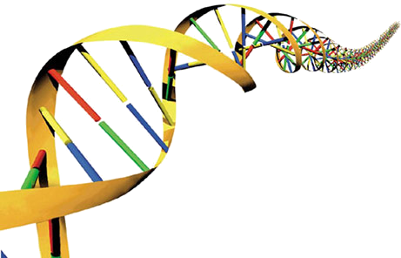
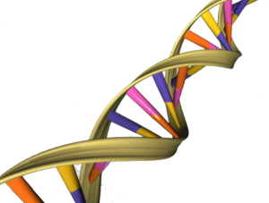
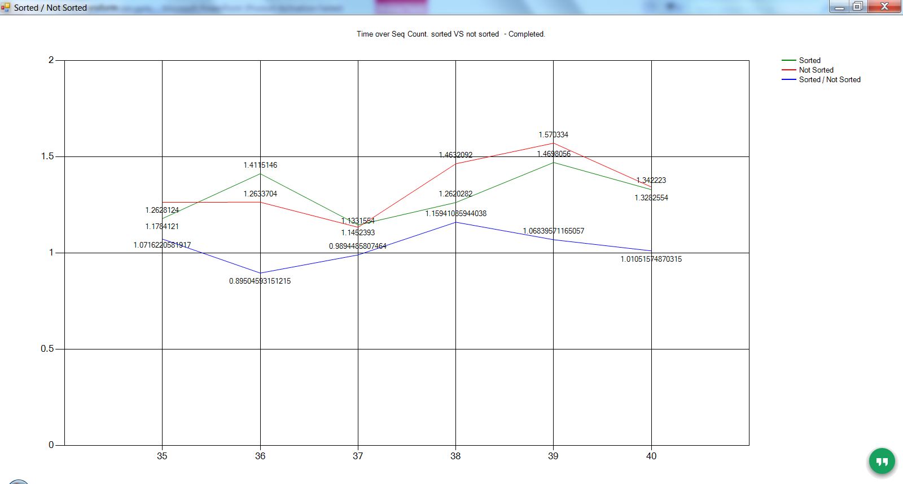
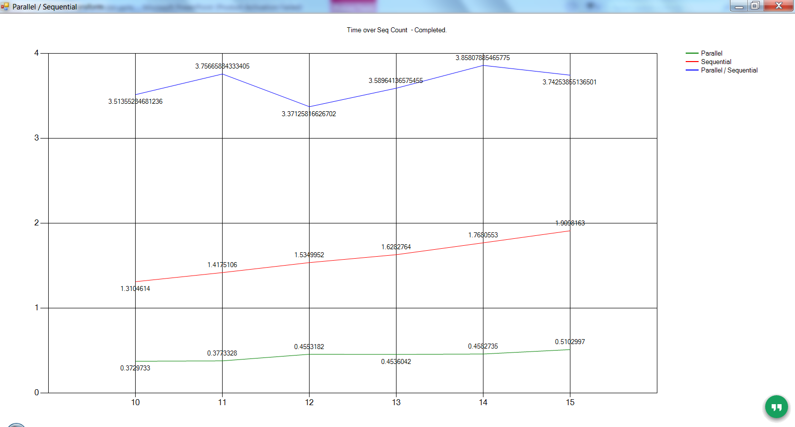
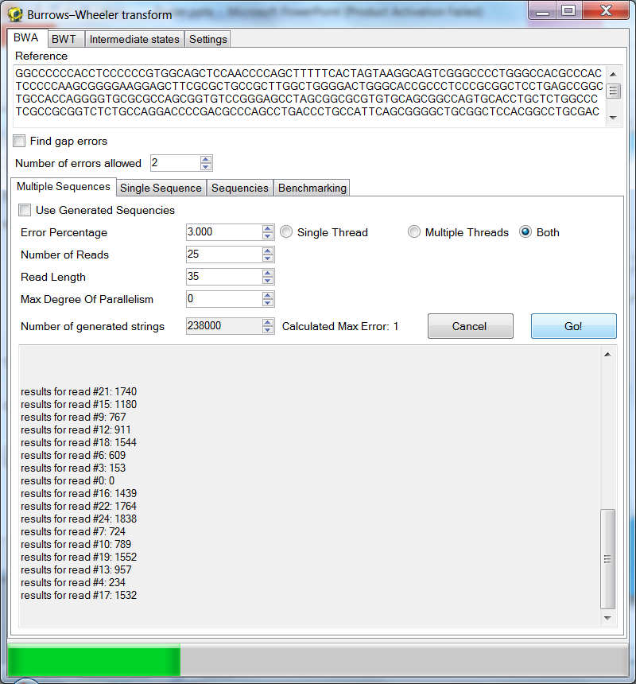
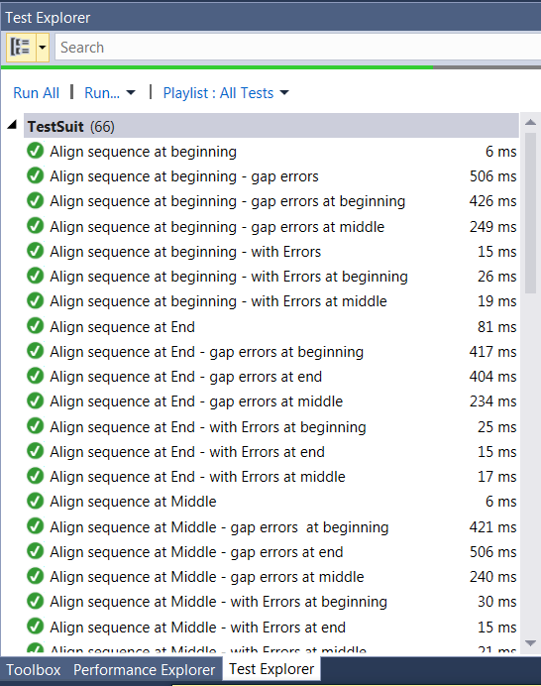
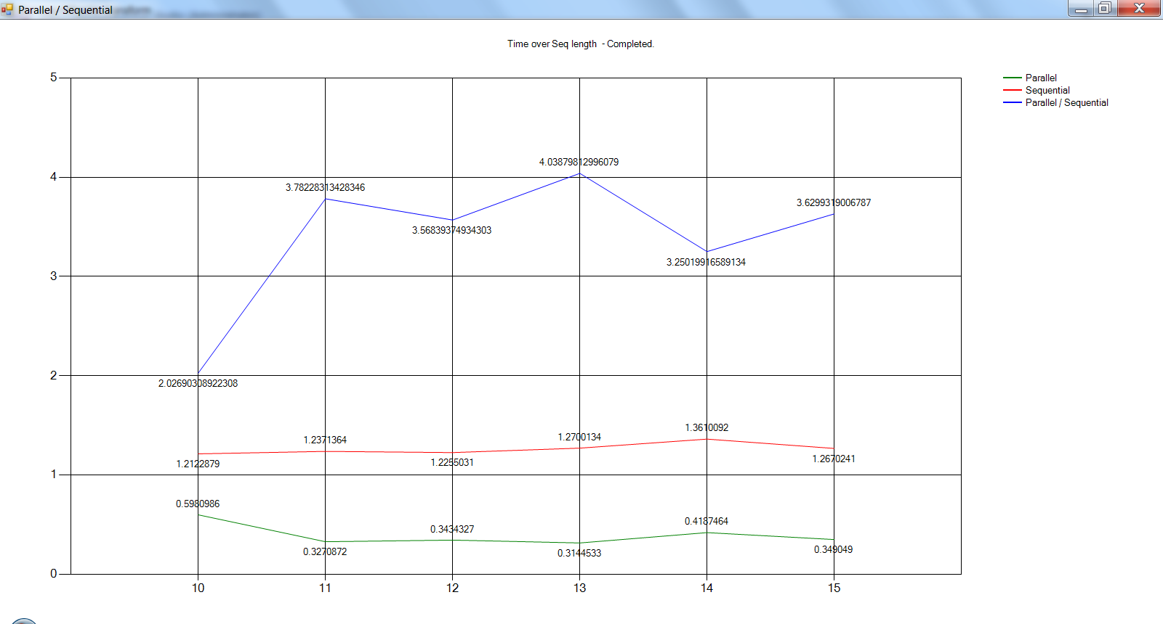
מציאת מיקום דגימות DNA על פני הגנום האנושי לצורך אבחון סרטן במסגרת זמן סביר.
המחלקה להנדסת תכנה
מאת: אבי טרנר | מנחה: ד"ר יהודה חסין
avi.turner111@gmail.com
מקבול BWA-Align Paralleling BWA-Align
אב תשע"ה https://github.com/turner11/BWA-Final_Project יולי 2015

Slide 2
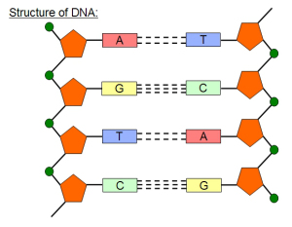
תיאור מסגרת הפרויקט
קצת רקע על DNA:
ב DNA מצוי כל המידע התורשתי לבניית החלבונים בתא אצל כל האורגניזמים הידועים, מחיידקים ועד לבני אדם.
המבנה של הDNA בנוי כמעיין "סולם" שמסתלסל סביב עצמו.
ה"שלבים בסולם" מורכבים, כל אחד, מזוג בסיסים המתחברים זה לזה ומסומנים באותיות הלטיניות A, G, T, C.
כ99.9% מהDNA של כל בני האדם משותף למרות אבני הבניין המועטות והפשוטות שממנו הוא מורכב.
ה DNA יכול לעבור מוטציה - שינוי.
Notes:
מולקולת ענק שמכילה את כל המידע התורשתי לבניית החלבונים בתא אצל כל האורגניזמים הידועים, מחיידקים ועד לבני אדם.
ניתן לייצג אותו כמחרוזת של הבסיסים המרכיבים אותו A, G, T, C.
סדר הגודל של מחרוזת של DNA שלם –1.6 GB - כ2 דיסקים
כ99.9% מהDNA של כל בני האדם משותף למרות אבני הבניין המועטות והפשוטות שממנו הוא מורכב.
ה DNA יכול לעבור מוטציה, שינוי – אנחנו מסתמכים על זה.
רוב המוטציות אינן מזיקות אך אם הן מופיעות במקומות מסוימים על גבי רצף הDNA הן יכולות לגרום לבעיות גנטיות וביניהן לנטיה למחלות גנטיות ובפרט לסרטן.
DNA: הDNA היא מולקולת ענק שמצויה בכל אחד ואחד מתאי הגוף שלנו ובה מצוי כל המידע התורשתי לבניית החלבונים בתא אצל כל האורגניזמים הידועים, מחיידקים ועד לבני אדם.
המבנה של הDNA בנוי כמעיין "סולם" שמסתלסל סביב עצמו, כאשר ה"שלבים בסולם" מורכבים, כל אחד, מזוג בסיסים המתחברים זה לזה ומסומנים באותיות הלטיניות A, G, T, C.
בכל "שלב" מתחברים הבסיסים עם בן זוג קבוע – A עם T ו C עם G, כך שאם ידוע לנו רק צד אחד של ה"סולם" אנו יכולים לשחזר ממנו במדויק גם את הצד השני.
המדהים הוא שכ99.9% מהDNA של כל בני האדם משותף למרות אבני הבניין המועטות והפשוטות– וזוהי תכונה קרדינלית לפרויקט זה.

